Slide 1
Nyt om Miljø- og økologitilsagn
Annemette Møller Torp
Karin Rundqvist Nyholm
Per Faurholt Ahle
Landbrugsseminarer 2019

Slide 2
Dagsorden
ØA og PLG fra 2015 (Tilsagn 66 og 67)
Nye regler med betydning for Fællesskemaet
Elektronisk producentskifte
Særskilt ansøgningsrunde til nye tilsagn
Omlægningstillæg til Økologisk Arealtilskud

Slide 3
Baggrund
Vi ønsker hurtigere udbetalinger
Vi ønsker færre fejl ved kontrol
Vi skal leve op til EU-krav om præcise indtegninger

Slide 4
Hvilke tilsagn taler vi om i dag?
Økologisk Arealtilskud
Pleje af græs- og naturarealer fra 2015 (66 og 67)
2015 ->

Slide 5
Nye regler - Fællesskemaet
Ny fleksibilitet på plejegræs-ordningen
Nyt i Fællesskemaet og IMK
Konvertering af visse tilsagn til 1:1

Slide 6
Ny fleksibilitet på tilsagn til Pleje af græs- og naturarealer
Tilsagnene er ofte på ekstensive arealer med naturlig dynamik
En del overtrædelser er på under 500 m²
Tidligere måtte man indtegne et større areal. Fremover skal alle ikke-støtteberettigede arealer som udgangspunkt tegnes fra.

Slide 7
10 % fleksibilitet
>500kvm
Områder <500 m2
Der ikke kan afgræsses
Der kan afgræsses, men ikke er blevet det.

Slide 8
Områder der ikke kan indgå i fleksibiliteten
Følger reglerne for markblokke

Slide 9
Nye regler med betydning for Fællesskemaet
Ny fleksibilitet på plejegræs-ordningen
Nyt i Fællesskemaet og IMK
Konvertering af visse tilsagn til 1:1
Målrettet omlægningstillæg på ØA

Slide 10
Løsning 2019
Indtegningerne er styrende. Der udbetales til fællesmængden af tilsagnet og markindtegningen.
Ingen manuel sagsbehandling af afvigelser
Tilsagn
Markindtegning

Slide 11
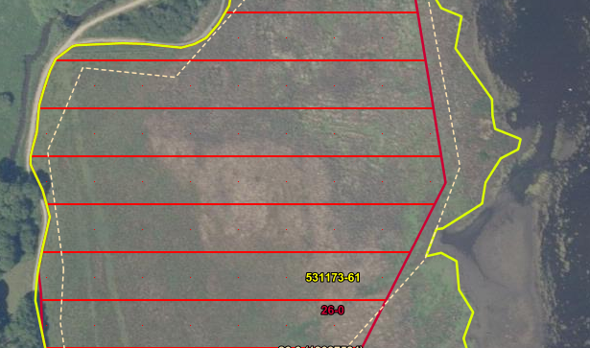
Mark indtegnet forskudt af PLG tilsagn
11
/ Landbrugsstyrelsen / Landbrugsseminar 2019 / Plejegræs og Økologisk Arealtilskud

Slide 12
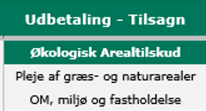
3 nye faner i fællesskemaet

Slide 13
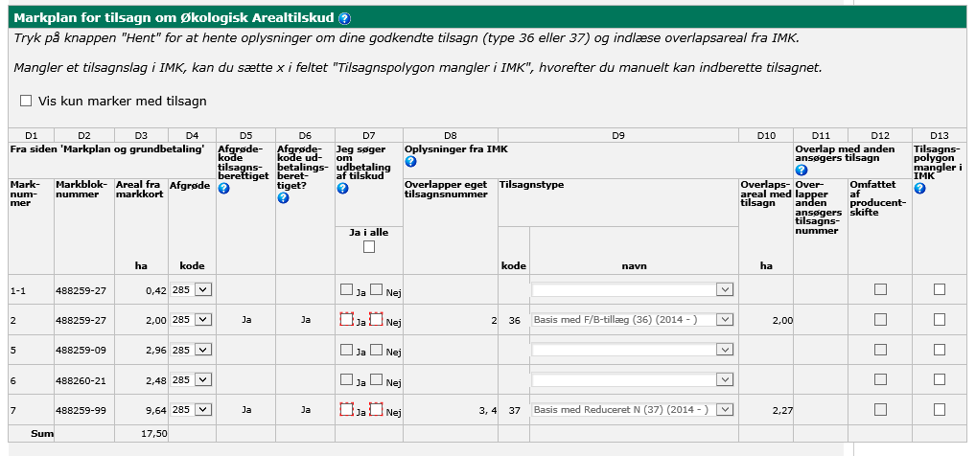
Her ser du markerne fra markplanen

Slide 14
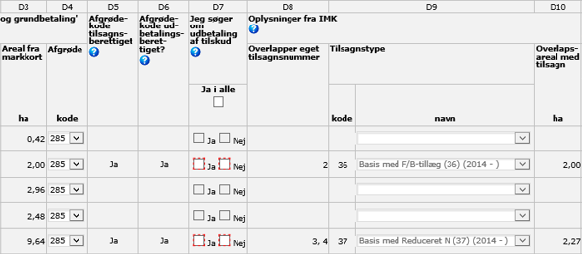
Her ser du markerne fra markplanen

Slide 15
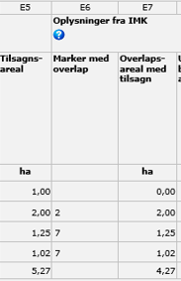
Tjek om alle økologitilsagn er anmeldt
Forskelsviser på markniveau

Slide 16
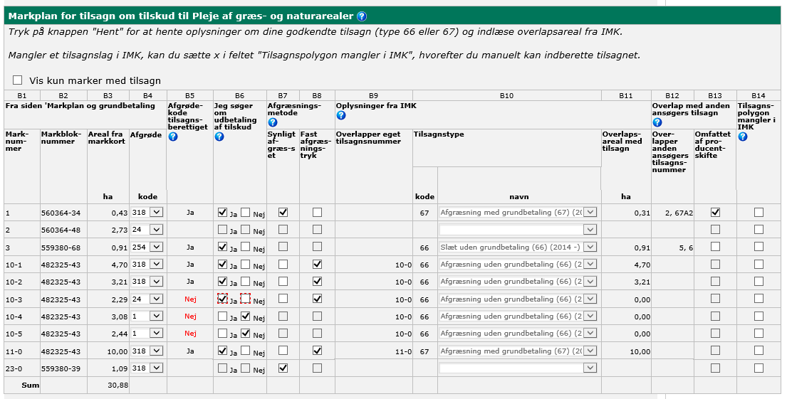
Her ser du markerne med pleje-tilsagn

Slide 17
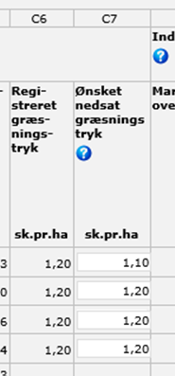
Nyt på fanen om plejegræstilsagn

Slide 18
Tilsagn til OM-, miljø- og fastholdelsestilsagn

Slide 19
Forskelsviseren er på tilsagnstype niveau

Slide 20
Gode tips til ansøgningen
Indtegn hele tilsagnet – tegn gerne et større areal, fx hele markblokken
Sammenlæg marker, hvis de har samme tilsagnstype og tilskudssats
Søg altid om udbetaling, også selvom du har en dispensation, hvor du får 0 kr.
Har du tilsagn til vådområder eller 20-årig udtagning, så kopier tilsagnspolygonen og brug den som mark i kortet. Sammenlæg IKKE marker.

Slide 21
Nye regler med betydning for Fællesskemaet
Ny fleksibilitet på plejegræs-ordningen
Nyt i Fællesskemaet og IMK
Konvertering af visse tilsagn til 1:1

Slide 22
Tilsagn der skal flyttes til nyt system
Økologisk Arealtilskud
Pleje af græs- og naturarealer fra 2015 (66 og 67)
2015 ->

Slide 23
Overførelse af eksisterende tilsagn til det nye automatiserede system
Vi flytter tilsagnet automatisk for
100 % af tilsagnene med Økologisk Arealtilskud
85 % af tilsagn til Pleje af græs- og naturarealer
Ansøger skal udfylde et konverteringsskema
15 % af tilsagnene til Pleje af græs- og naturarealer

Slide 24
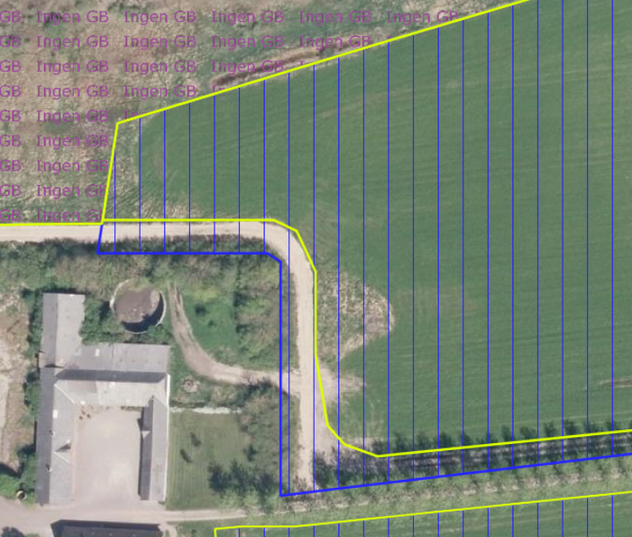
Tilsagnspolygoner 2019
2018 sagsbehandling afsluttet:
Tilsagnsindtegning 2018 overføres til 2019
2018 sagsbehandling ikke afsluttet:
Tilsagnsindtegning 2017 overføres til 2019

Slide 25
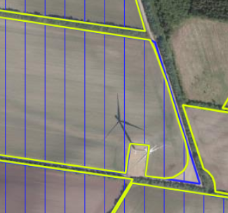
ØA tilsagn uden for markblok

Slide 26
Mark indtegnet forskudt af PLG tilsagn
26
/ Landbrugsstyrelsen / Landbrugsseminar 2019 / Plejegræs og Økologisk Arealtilskud

Slide 27
Hvorfor kan alle ikke flyttes automatisk?
Markindtegning 10 ha
Ansøgning om udbetaling til 9 ha

Slide 28
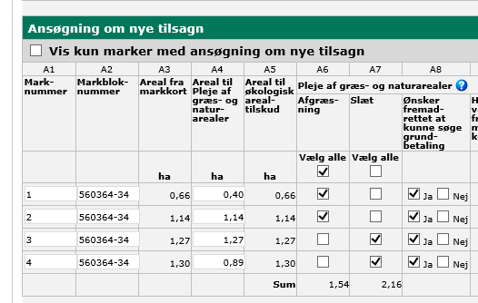
Hvordan er ”luften i tilsagnet” opstået?

Slide 29
”luften i tilsagnet” skal fjernes
Markindtegning 9 ha
Ansøgning om udbetaling til 9 ha

Slide 30
Konverteringsskemaet
15 % med tilsagn til Pleje af græs- og naturarealer skal indsende et konverteringsskema
Der bliver udsendt et brev i Tast Selv når skemaet er klar
Du skal indsende konverteringsskemaet før du kan indsende fællesskemaet

Slide 31
Konverteringsskemaet

Slide 32
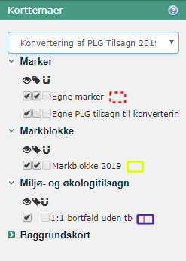
Målrettet brugerprofil i IMK
Kun marker med ”luft i tilsagnet” vil fremgå af markkortet
Udvalgte korttemaer

Slide 33
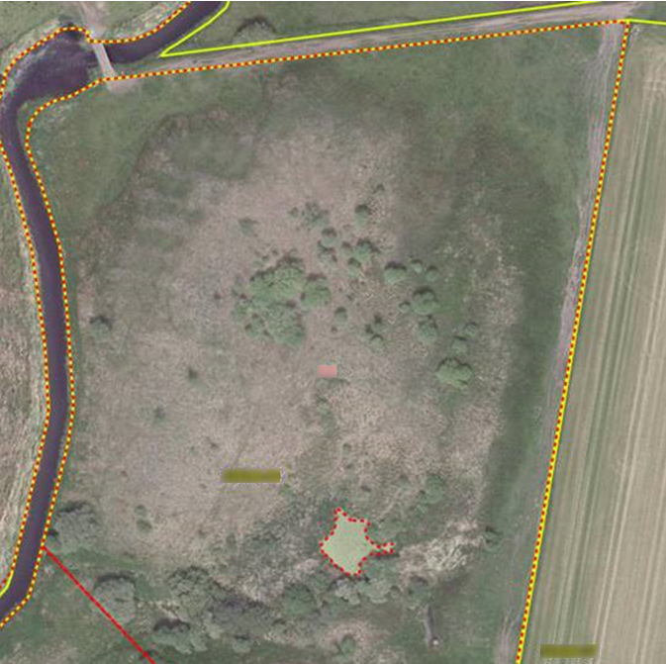
I IMK tilrettes marken så det geografiske areal er lig med tilsagnsarealet
Indtegnet areal = 2,91 ha
Tilsagnsareal = 2,80 ha

Slide 34
Her finder du mere info om konvertering i IMK
https://lbst.dk/tilskud-selvbetjening/kom-i-gang-med-selvbetjening/tast-selv-service/vejledninger-og-brugerguides/#c61523

Slide 36
Dagsorden
Nye regler med betydning for Fællesskemaet
Elektronisk producentskifte
Særskilt ansøgningsrunde til nye tilsagn og målrettet omlægningstillæg til ØA

Slide 37
Elektronisk Producentskifte

Slide 38
Sådan udfylder du et producentskifte
Overdrager udfylder - Erhverver godkender
Markerne overføres automatisk inden for få minutter

Slide 39
Vigtigt, at parterne taler sammen
Det er overdrager, som skal udfylde producentskifteskemaet. Erhverver skal kun godkende
Derfor skal I på forhånd aftale:
- hvilke marker eller dele af marker bliver overdraget?
- skal tilsagnet følge med, eller skal det ophøre?
- skal eventuelle tillæg til fx reduceret N-tilførsel følge med eller ophøre?

Slide 40
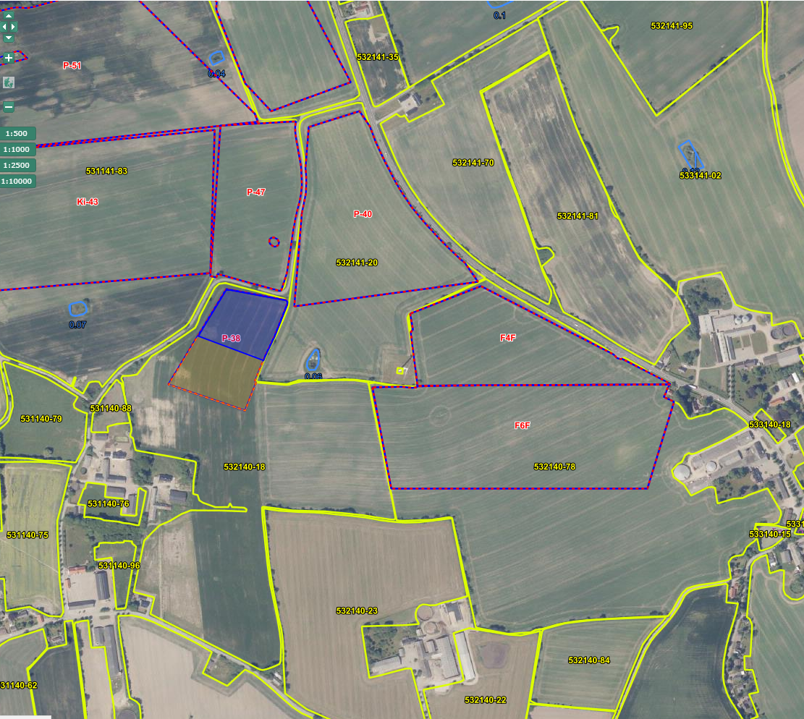
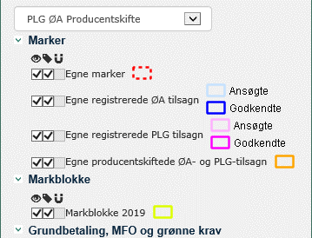
Målrettet brugerprofil i IMK

Slide 41
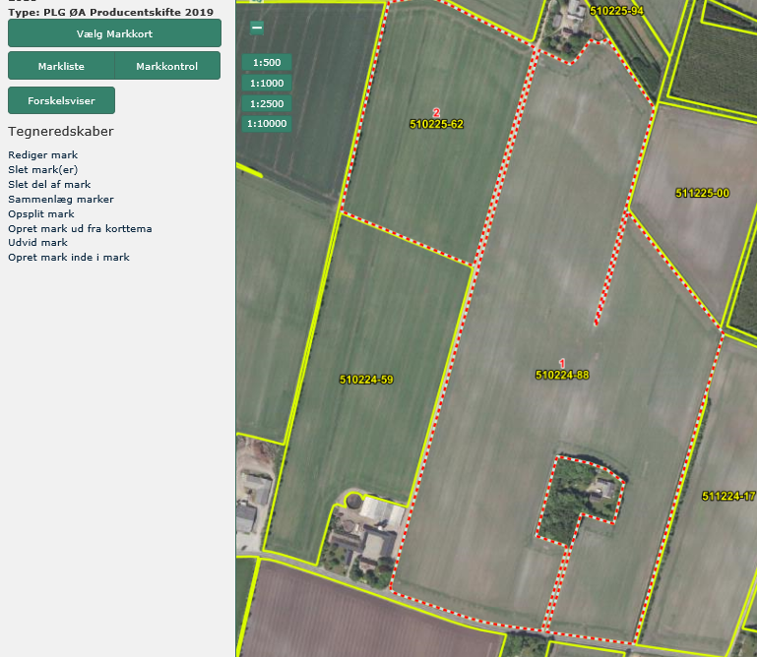
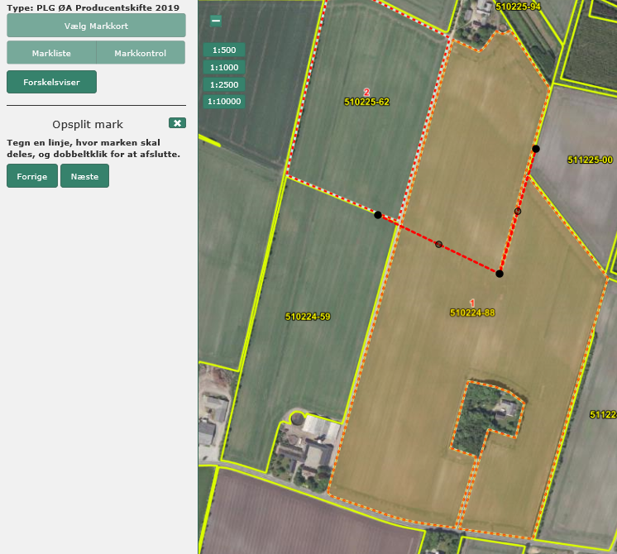
Tilret markkortet
Overdrages kun en del af marken, så slet ikke den resterende del.

Slide 42
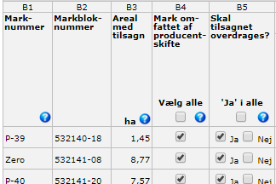
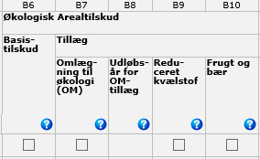
Så udfylder du skemaet
1. Hent markerne fra kortet
2. Oplys dato (i dag eller tidligere)
3. Sæt hak ved marker, du skal afgive – med eller uden at tilsagnet følger med
4. Økologer kan også fravælge tillæg

Slide 43
Så kan erhverver godkende kortet og skemaet
Nu ligger markerne hos den rigtige landmand
Producentskift gerne inden du udfylder FS – ellers får du ikke fordel af den forbedrede forskelsviser

Slide 44
Frister for producentskifte
Overdragelse af rådigheden af arealet | P-skiftet for tilsagnet skal indsendes
17. april 2019 eller tidligere | Senest den 13. maj 2019
Fra 18. april | Tidligst den 14. maj Senest fristen for FS 2020
Husk at den økologiske status skal flyttes straks

Slide 45
Her finder du mere info om elektronisk producentskifte fra 1. februar
https://lbst.dk/tilskud-selvbetjening/producentskifte/#c22693

Slide 47
Dagsorden
Nye regler med betydning for Fællesskemaet
Elektronisk producentskifte
Særskilt ansøgningsrunde til nye tilsagn
Ændret omlægningstillæg til Økologisk Arealtilskud

Slide 48
Særskilt ansøgningsrunde til nye tilsagn

Slide 49
Det vigtige
Ansøgningsrunden for gentegning og nye tilsagn er:
3. juni til 15. august 2019
Du søger på to særskilte skema i Tast selv-service
- et for økologisk arealtilskud
- et for pleje af græs- og naturarealer
Hvis du allerede har tilsagn, så vil skemaerne ligge klar til dig.

Slide 50
Sådan ser skemaet ud

Slide 51
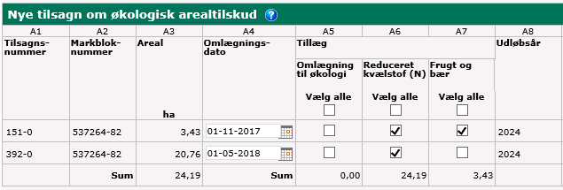
Gentegning af udløbne tilsagn
Registrerede tilsagn:
Nye tilsagn:

Slide 52
Kort over dine tilsagn er tilknyttet
I kortet kan du tilføje nye marker, hvor der søges tilsagn.
Du kan også tilrette marker, så du gentegner det korrekte areal.
Markindtegning bliver automatisk lavet om til en tilsagnspolygon.
52
/ Landbrugsstyrelsen / Landbrugsseminar 2019 / Plejegræs og Økologisk Arealtilskud

Slide 53
Opdatering af markblokke inden tilsagns givning
Markbloktemaet 2020 opdateres før og under ansøgningsperioden til nye tilsagn.
Eventuelle grundbetalingsfradrag rettes til eller fjernes.
Ikke støtteberettigede elementer tages ud af markbloktemaet.

Slide 54
Ændringsforslag
54
/ Landbrugsstyrelsen / Landbrugsseminar 2019 / Plejegræs og Økologisk Arealtilskud

Slide 55
Ændringsforslag
Send dine ændringsforslag i god tid inden ansøgningsfristen.
Skriv en god og fyldig kommentar til os.
Der kan både ekskluderes og inddrages arealer i et ændringsforslag.
Ændringsforslag behandles ud fra regelsættet for grundbetaling og tilsagn.

Slide 56
Vigtige tips
Indsend rettelser til dine markblokke i god tid
Vær opmærksom når du tegner i kortet. Det er dine markindtegninger, der bliver til tilsagnspolygonerne.
Tilsagnsgivningen sker automatisk. Kun meget sjældent vil en sagsbehandler tjekke din indtegning.
Husk, at der er ansøgningsfrist 15. august 2019

Slide 57
Dagsorden
Nye regler med betydning for Fællesskemaet
Elektronisk producentskifte
Særskilt ansøgningsrunde til nye tilsagn
Ændret omlægningstillæg til Økologisk Arealtilskud

Slide 58
Målretning af omlægningstillæg – kun omlægningstillæg til nye økologiske bedrifter
Økologisk autorisation skal være fra ansøgningsår eller året før
Areal med omlægningstillæg skal udgøre mindst 50 % af bedriftens samlede ØA-tilsagnsareal
Du kan kun søge omlægningstillæg én gang

